Slide 1

Plataforma de Sedes Electrónicas
10.00h-14.00h
A presentación comezará en breve.

Slide 2
Contido do Curso
Introdución
Arquitectura
Sedes dispoñibles
Contidos das sedes electrónicas
Tramitación
Consulta de xestións do cidadán
Portal de Cargos Electos

Slide 3
Introdución
Definición Sede Electrónica
É a ferramenta que sirve de porta de acceso á cidadanía e as empresas para todas aquelas informacións e servizos online que se poñen a súa disposición de forma actualizada, preferentemente e personalizada dende toda administración pública.
Lexislación
Lei 11/2007 de Acceso dos Cidadáns aos Servizos Públicos (LAECSP), derogada pola:
Lei 39/2015 de 1 de octubre, del Procedimiento Administrativo Común de las Administraciones Públicas.
¿Qué e cómo?
Acceso aos cidadáns para facer calquera tipo de trámite ou interacción coa Administración.
Padrón, Expedientes Administrativos, Rexistro
Catálogo de trámites
Taboleiro de anuncios y edictos electrónicos
Data e hora. Calendario de días festivos
Perfil do contratante
Acceso FACe
Oferta pública de emprego
Certificado de Sede (https)
Validación documentos
Inscrición Talleres / Cursos / Actividades

Slide 4
Introdución II
Características máis relevantes
Identificación con Cl@ve
Tramitación Guiada
Compatible con dispositivos móbiles
Multinavegador
Sinatura “non criptográfica” (no cliente)
Plantillas e documentos suxeridos.

Slide 5
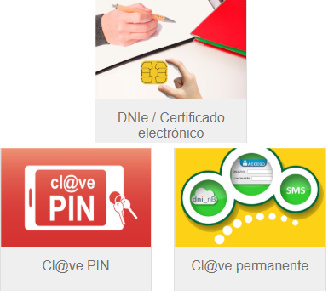
Introdución II
Cl@ve
Sistema de Identidade Electrónica para as Administracións
Dispoñible para uso sen certificado ( Cl@ve pin / Cl@ve permanente ).
Dispoñible para uso con certificado. Neste caso non é necesario rexistro.
Permite á Sede, abstraerse do sistema de identificación
Tres niveles de seguridade
Axuda https://clave.gob.es/

Slide 6
Introdución III
Niveles de Cl@ve
Baixo
Alto
Sustancial ou Avanzado
Certificado SW
Cl@ve Pin Con alta con registro presencial o certificado
Cl@ve Permanente con alta con registro presencial o certificado
Cl@ve Pin con carta de invitación / Videoidentificación
Cl@ve Permanente con carta de invitación / Videoidentificación
Certificado en un dispositivo cualificado de creación de firma (tarjeta)
Notes:
Videos cl@ve
https://clave.gob.es/dam/jcr:3c043643-d2a7-4a69-8bd1-0727f5b73521/Video_Registro_Certificado_20210624.mp4
https://clave.gob.es/dam/jcr:151ca16a-de00-410d-bdcb-7269edb8ec9e/Video_Registro_Presencial_20210624.mp4
https://clave.gob.es/dam/jcr:3df92eed-c34e-46f1-83f6-f7ae5b59868b/Video_Registro_Carta_CSV_20210624.mp4
https://www.youtube.com/watch?v=TltjHT9DryI
Exemplos de uso de identificación clave pin e permanente en https://rec.redsara.es
Alta en cl@ve https://www.agenciatributaria.gob.es/AEAT.sede/procedimientoini/GC27.shtml
Ver como se instala el certificado en el MÓVIL
Alta en clave video llamada, que o teñen oculto ==> https://www.agenciatributaria.es/AEAT.internet/videollamadaClave.shtml

Slide 7
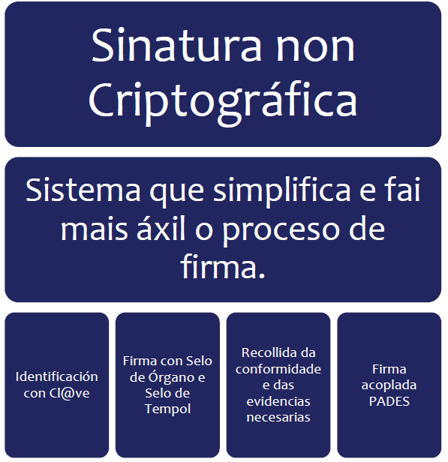
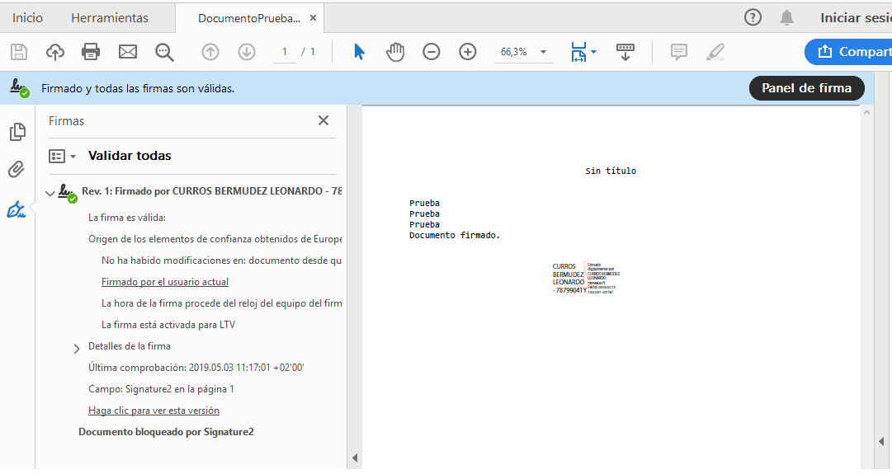
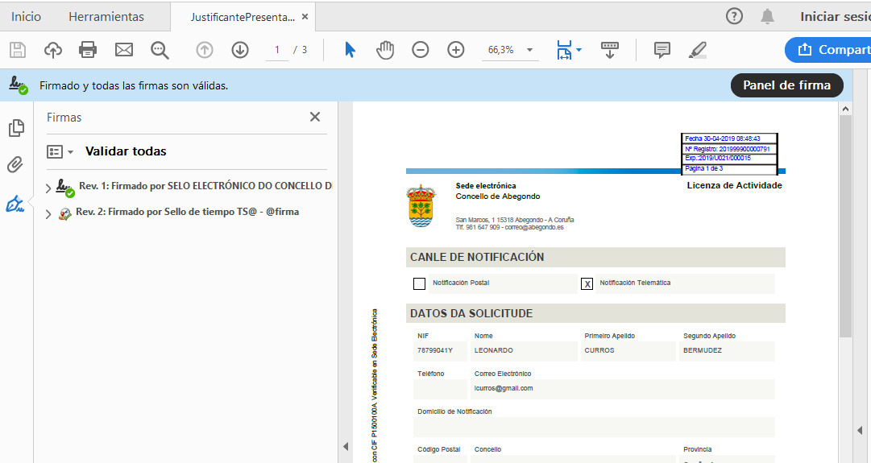
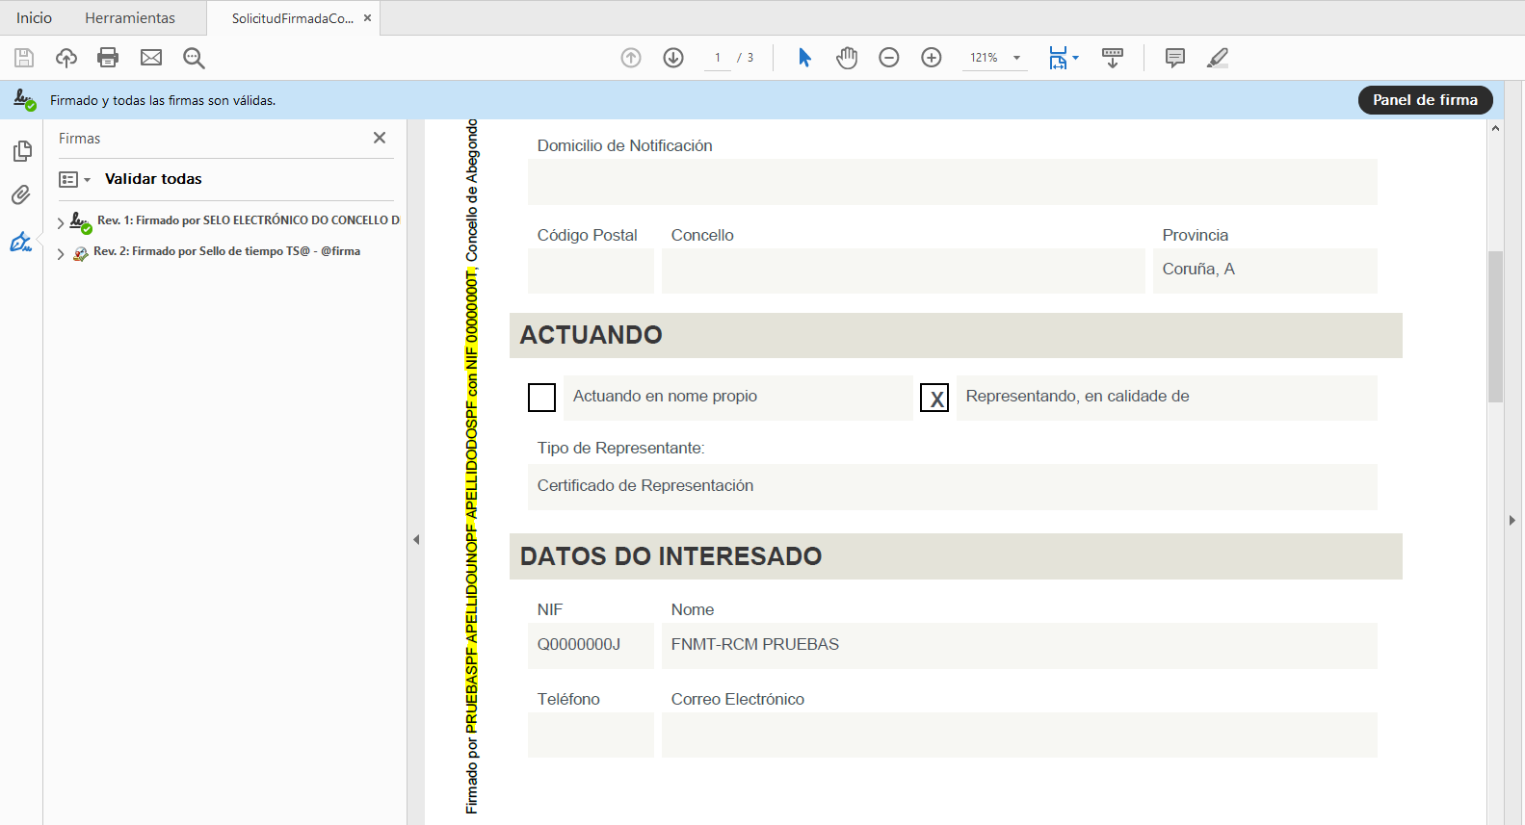
Introdución IV
Sinatura non Criptográfica
Sistema que simplifica e fai mais áxil o proceso de firma.
Identificación con Cl@ve
Firma con Selo de Órgano e Selo de Tempol
Recollida da conformidade e das evidencias necesarias
Firma acoplada PADES
Notes:
As evidencias:
_ Data e hora da autenticación.
– Nome e apelidos do interesado.
– NIF/NIE do interesado.
– Provedor de identidade empregado (certificado electrónico, Cl@vePIN ou Cl@vePermanente) e nivel de seguridade de identificación (substancial ou alto).
– Resultado da autenticación (con éxito ou fallada).
– No seu caso, resposta devolta e asinada pola plataforma Cl@ve. Esta resposta deberá incluír o campo opcional que contén a resposta devolta e firmada polo Provedor de Identificación.
– Data e hora da firma.
– Resumo criptográfico dos datos asinados, cun algoritmo de hash que cumpra as especificacións do Esquema Nacional de Seguridade.
– Referencia ao xustificante de firma, mediante o CSV asociado a este xustificante.
– Dirección IP orixe desde a que se realizou a firma.

Slide 8
Introdución V: Proceso del trámite
Cidadán: Identificación Cl@ve
Cidadán: Recopilación información
Sede: Preparación
Documento Solicitude
Cidadán: Conformidade
Sede: Sinatura
Solicitude Asinada
Xustificante (CSV)
Documento Evidencias

Slide 9
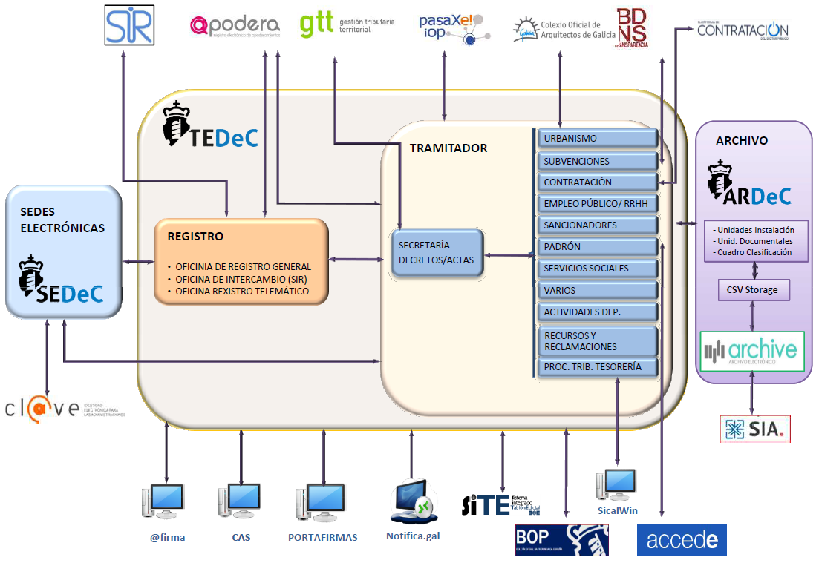
Arquitectura Global

Slide 10
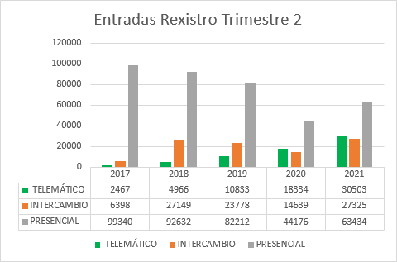
Sedes dispoñibles
Sede da Deputación
Sedes de Concellos (apróx. 70)
Sedes de outras entidades Locais
  Consorcios
  Mancomunidades
  Auditorio de Galicia e outras EELL
Portal de entidades locais
Notes:
Sedes de Ayuntamientos
Tedec https://informes.dacoruna.gal/QvAJAXZfc/opendoc.htm?document=tedec%2Fsigem.qvw&host=QVS%40informes
Sedes https://informes.dacoruna.gal/QvAJAXZfc/opendoc.htm?document=sedes%2Fsedes.qvw&host=QVS%40informes

Slide 11
Contidos
Estrutura e elementos da portada.
Sobre a Sede
Información
Calendario
Familias e trámites
Detalle de trámite
Portal de Transparencia
Axuda e Contacto
Tramites na Sede. Clasificación
Solicitude Xeral
Xenerico
Autoservicio
Específico (con o sin creación expediente)

Slide 12
Tramitación I: Ayuntamientos
Presentación que non xera expediente
Alta
Terceros
Crear
Rexistro
Xerar
Xustificante
Anexar
documentos
Presentación que xera expediente
Alta
Terceros
Crear
Rexistro
Crear
Expediente
Xerar Xustificante
Anexar documentos
Presentación que xera documento autoservicio
Alta
Terceros
Crear
Rexistro
Xerar
Xustificante
Anexar
documentos
Crear Expediente
Crear Documento

Slide 13
Tramitación I: Diputación
Presentación que non xera expediente
Alta
Terceros
Crear
Rexistro
Xerar
Xustificante
Anexar
documentos
Solicitud general.
O resto de solicitudes, acceso ás plataformas:
Subtel
Conoce
GTT
BOP

Slide 14
Consulta de Xestións do Cidadán
As miñas xestións eSede Concellos
  Datos de empadroamento
  Trámites.
    Detalle de trámite
  Expedientes
    Detalle de expediente.
    Participantes (interesado e representante).
    Publicación documentos.
  Notificacións
Trámites pendentes
Catálogo

Slide 15
Consulta de Xestións do Cidadán
As miñas xestións eSede Diputación
  Trámites.
    Detalle de trámite
Trámites pendentes
Catálogo

Slide 16
Portal de Órganos Colexiados
Concellos: Portal de descarga da documentación de:
  Xuntas de Goberno
  Sesións Plenarias
  Comisións informativas
Publicación desde TEDeC

Slide 17
Plataforma de Sedes Electrónicas
Gracias

